Slide 1
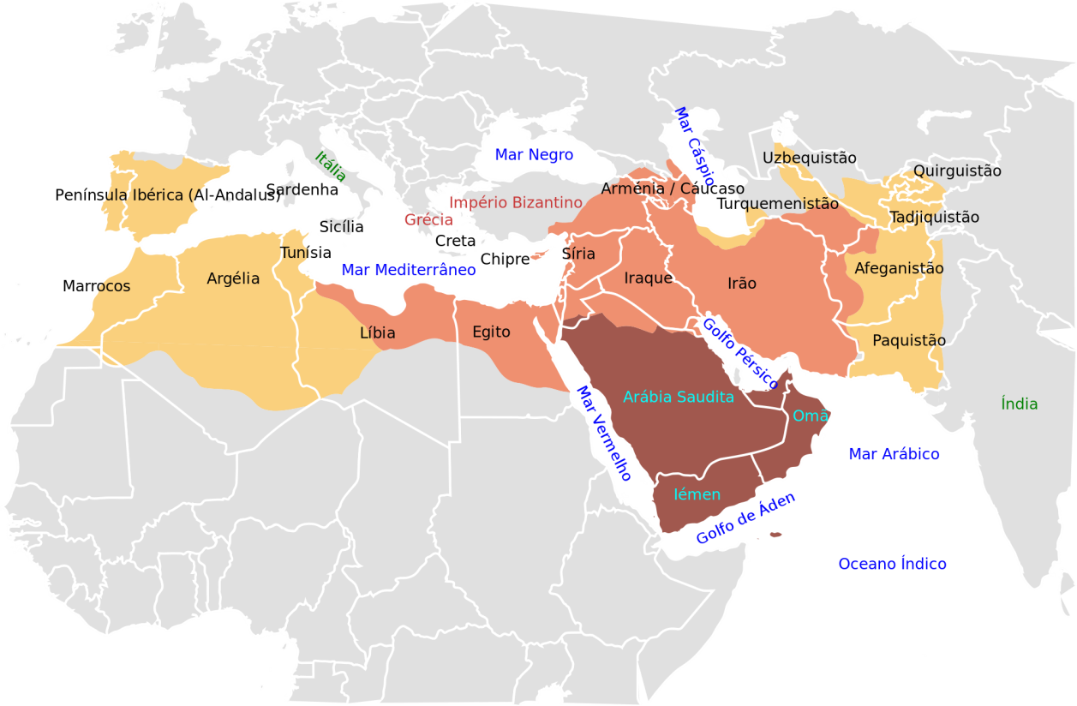
Europa
O que acontecia na Europa antes das grandes navegações?
- Crescimento das cidades e o surgimento progressivo da burguesia;
- Guerra de reconquista dos territórios da península ibérica (Espanha e Portugal);
- Crise do século XIV (rebeliões camponesas, crises de fome, peste negra).

Slide 2
Portugal?
Por que Portugal?
* Consolidação precoce da monarquia centralizada (Revolução de Avis);
* Presença expressiva de um grupo mercantil (muito em função da centralização do estado);
* Disparidade em tecnologia náutica;
* Não possuir muitos recursos naturais;
* Dominação árabe na península fazia com que eles obtivessem o controle das especiarias que vinham das Índias;
*Expansão do Cristianismo.
A conquista de Ceuta (1415);
Achar uma nova rota para as Índias;
Passagem pelo Cabo da Boa Esperança (ou Cabo das Tormentas)~1488~;

Slide 3
Mercantilismo
Medidas adotadas pelos estados do séculos XV/XVI que consistia basicamente na intervenção do estado absolutista (juntamente com uma crescente burguesia mercantil) na economia, impulsionando o acumulo de capital (metais preciosos) para que a balança comercial permanecesse sempre positiva;
Para manter a balança comercial positiva a metrópole se mantinha a partir da exploração das colônias, constituindo o que muitos irão chamar de economia-mundo;
A exploração das colônias se mantinha através do chamado pacto colonial, que “legitimava” a ação europeia no continente americano e africano.

Slide 4
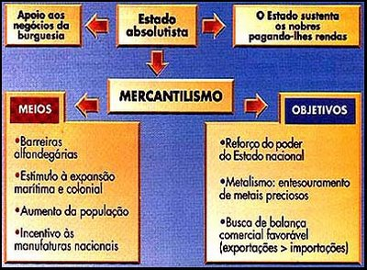
mercantilismo

Slide 5
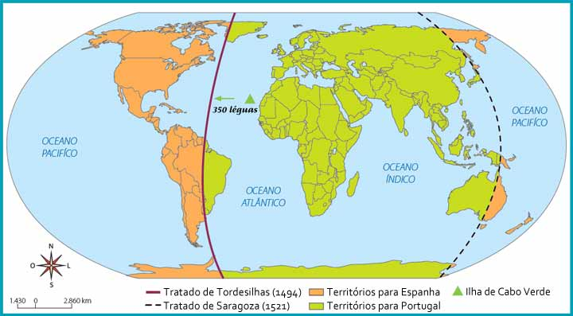
Novo mundo
- Cristóvão Colombo chega a América em 1492;
Tratado de Tordesilhas (1494);
Importância do papado.

Slide 6
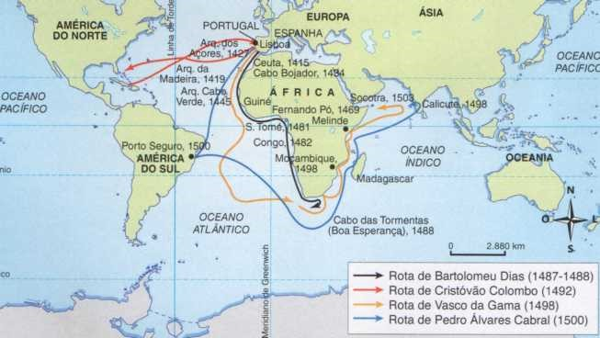
Novo mundo
Vasco da Gama chega as Índias Orientais em 1497;
“Descoberta do Brasil” em 1500 pela expedição capitaneada por Pedro Álvares Cabral.

Slide 7
A “América” antes dos europeus
A chegada europeia data o ano de 1500 d.C., nesse contexto mais de mil povos indígenas com diferenças crenças e diferentes costumes ocupavam o território.
Acredita-se que mais de 1300 línguas eram faladas no continente, a maioria podendo ser colocada em um dos dois grupos linguísticos:
* Tupi = Viviam no litoral. (Ex: Guaranis, Tupinambás, Tabajara)
* Macro-Jé = Viviam no interior e o no sertão. (Ex: Bororó, Karajá, Cariri)
- O contato português se deu mais com quem habitava a costa do território, ou seja, os tupis. Em função disso, é sobre eles que se têm mais fontes.

Slide 8
A “América” antes dos europeus
A ‘religiosidade’ desses povos é muito pautada no seu contato com a natureza; por exemplo, se a seca atingisse determinada área por certo tempo, isso estaria diretamente ligado à alguma entidade, algum ‘espírito da natureza’.
O responsável pela ligação do mundo
“espiritual” com o corpóreo era o Pajé – esse
geralmente mais velho e homem –; que também
era detentor dos conhecimentos de cura;
O conceito de propriedade privada.
Curupira:
Protetor da fauna e da flora.

Slide 9
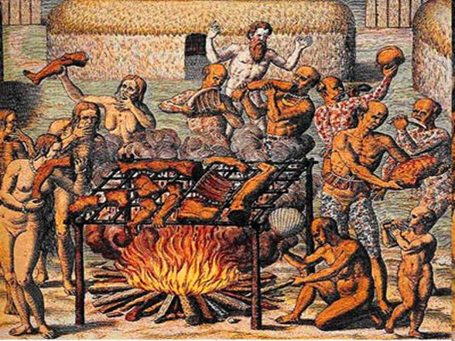
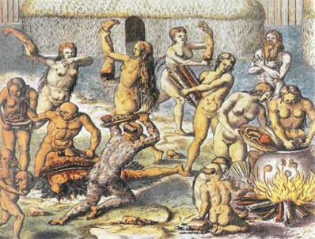
A “América” antes dos europeus
A ANTROPOFAGIA
“Não é prazer propriamente que as leva [as mulheres] a comer tais petiscos, nem o apetite sensual, pois de muitos ouvi dizer que não raro a vomitam depois de comer, por não ser o seu estômago capaz de digerir a carne humana; fazem-no só para vingar a morte de seus antepassados e saciar o ódio invencível e diabólico que votam a seus inimigos.”
(Abbeville, 1975: 233)
Theodore de Bry (1528-1598)

Slide 10
A “América” antes dos europeus
“O ritual antropofágico praticado pelos tupinambás possuía algumas ambivalências. A lógica de tal rito pressupunha uma troca entre o inimigo capturado e a comunidade que o aprisionou. Portanto, não havia simplesmente a prisão, morte e canibalismo. A antropofagia passava por um longo processo, que se iniciava com a captura. O inimigo era levado a familiarizar-se com a tribo e a fazer parte de sua dinâmica social. Mesmo sendo “o outro”, incorporava os hábitos dos membros dessa comunidade. Em alguns casos, o prisioneiro chegava a viver durante anos com a tribo, e podia até casar-se com uma mulher do grupo. No entanto, nunca deixava de ser reconhecido como inimigo. Posteriormente, dava-se um processo de afastamento do capturado para “reconhecê-lo mais uma vez como inimigo”.
Todos os membros da comunidade participavam do ritual antropofágico, e geralmente havia um que era escolhido para matar o inimigo.”

Slide 11
A “América” antes dos europeus
“Esse indivíduo tornava-se ao mesmo tempo poderoso e temido pelos demais, pois a partir do ritual passava a haver duas forças dentro dele. Tornava-se um ser misterioso, pois se tornava uma nova pessoa para a comunidade.
As mulheres tinham importantes atividades durante a cerimônia. Pintavam os prisioneiros e, após a morte deles, exibiam seus pedaços, percorrendo toda a aldeia.
Devorar o inimigo fazia parte do ciclo de vida dessas comunidades. Esse rito era uma tradição que passava de geração a geração.
Havia outros tipos de antropofagia além da incorporação do inimigo e a lógica da vingança. Para alguns grupos indígenas, como os tarairus, que habitavam o sertão nordestino, a antropofagia era um ritual de demonstração de afeto. A mulher comia a carne do filho morto, como símbolo de seu amor por ele. O luto era compartilhado com membros da família, que também comiam partes da criança morta e choravam a sua perda.”

Slide 12
A carta de pero vaz de caminha
“Portanto Vossa Alteza, que tanto deseja acrescentar a santa fé católica, deve cuidar da sua salvação. E prazerá a Deus que com pouco trabalho seja assim.
[...]
Entre todos estes que hoje vieram, não veio mais que uma mulher moça, a qual esteve sempre à missa e a quem deram um pano com que se cobrisse. Puseram-lho a redor de si. Porém, ao assentar, não fazia grande memória de o estender bem, para se cobrir. Assim, Senhor, a inocência desta gente é tal, que a de Adão não seria maior, quanto a vergonha.
[...]
Nela, até agora, não pudemos saber que haja ouro, nem prata, nem coisa alguma de metal ou ferro; nem lho vimos. Porém a terra em si é de muito bons ares, assim frios e temperados como os de Entre Douro e Minho, porque neste tempo de agora os achávamos como os de lá. Águas são muitas; infindas. E em tal maneira é graciosa que, querendo-a aproveitar, dar-se-á nela tudo, por bem das águas que tem. Porém o melhor fruto, que nela se pode fazer, me parece que será salvar esta gente. E esta deve ser a principal semente que Vossa Alteza em ela deve lançar.”
http://objdigital.bn.br/Acervo_Digital/livros_eletronicos/carta.pdf

Slide 13
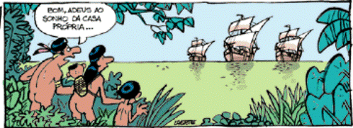

Slide 14
Outras fontes
ANTROPOFAGIA:
http://www.scielo.br/scielo.php?script=sci_arttext&pid=S0034-77012002000100005
http://super.abril.com.br/historia/como-eram-os-rituais-de-canibalismo-dos-indios-brasileiros
A função social da guerra na sociedade tupinambá – Florestan Fernandes
NAVEGAÇÕES
- Filmes “1492 – A conquista do paraíso” (Ridley Scott)

Slide 15
exercícios
(Enem 2013)
“De ponta a ponta, é tudo praia-palma, muito chã e muito formosa. Pelo sertão nos pareceu, vista do mar, muito grande, porque, a estender olhos, não podíamos ver senão terra com arvoredos, que nos parecia muito longa. Nela, até agora, não pudemos saber que haja ouro, nem prata, nem coisa alguma de metal ou ferro; nem lho vimos. Porém a terra em si é de muito bons ares [...]. Porém o melhor fruto que dela se pode tirar me parece que será salvar esta gente.”
Carta de Pero Vaz de Caminha. In: MARQUES, A.; BERUTTI, F.; FARIA, R. História moderna através de textos. São Paulo: Contexto, 2001
A carta de Pero Vaz de Caminha permite entender o projeto colonizador para a nova terra. Nesse trecho, o relato enfatiza o seguinte objetivo:
Valorizar a catequese a ser realizada sobre os povos nativos
Descrever a cultura local para enaltecer a prosperidade portuguesa.
Transmitir o conhecimento dos indígenas sobre o potencial econômico existente.
Realçar a pobreza dos habitantes nativos para demarcar a superioridade europeia.
Criticar o modo de vida dos povos autóctones para evidenciar a ausência de trabalho

Slide 16
Exercícios
8) O sistema de colonização objetivado pela política mercantilista tinha em mira:
a) criar condições para a implantação do absolutismo;
b) permitir à economia metropolitana o máximo de auto-­suficiência e situá-la vantajosamente no comércio internacional, pela criação de complementos à economia nacional;
c) evitar os conflitos internos, resultantes dos choques entre feudalismo e capitalismo, que entravavam o desenvolvimento dos países europeus;
d) ganhar prestígio internacional
e) obter a garantia de acessos às fontes de matérias-primas e aos mercados consumidores no ultra-mar.

Slide 17
exercícios
01. Sistema caracterizado pela intervenção do Estado na economia, balança comercial favorável, protecionismo, monopólios, entre outros elementos, são características do (a):
a) Livre-cambismo
b) Capitalismo financeiro
c) Capitalismo monopolista
d) Capitalismo comercial ou mercantilismo
e) Comunitarismo estatal

